Slide 1
Arduino les 1
Mnr. Segers

Slide 2
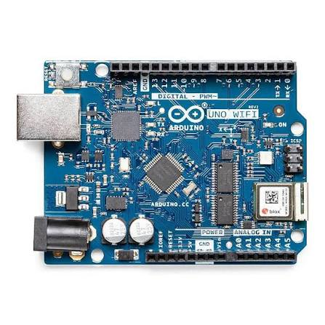
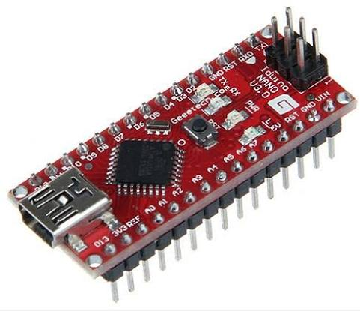
Wat is een microcontroller?
Arduino (Merk) Nano (Type)
=> Microcontroller
* Soort computer maar met alles op 1 chip
Verschillen:
* Computer heeft losse onderdelen (processor, geheugen, …)
* Computer kan veel, Arduino leest sensoren waarden en stuurt actuatoren aan.

Slide 3
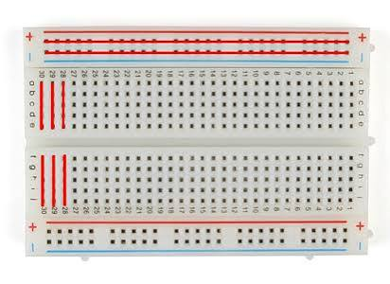
Wat is een breadboard
Normaal soldeer je alle onderdelen vast
Met breadboard kan je testen zonder te solderen
Verticale connectie (met middenlijn die onderbreekt)
Stroom verspreiding op buitenkant

Slide 4
Sensor en actuator + digitaal of analoog
Sensor: Via de sensor krijg je data binnen (input) bv. knop
Actuator: Via actuator verander je iets (output) bv. led
Digitale input: Signaal dat 0/LOW is of 1/HIGH bv. knop
Analoge input: Signaal dat tussen 0 en 1023 zit bv. draaiknop
Digitale output: Signaal dat 0/LOW is of 1/HIGH bv. led

Slide 5
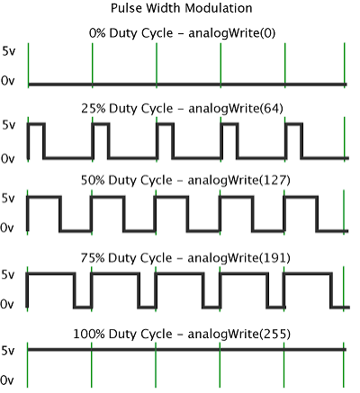
Hoe lossen we gebrek aan analoge output op?
Pulse Width Modulation (PWM):
Wissel heel snel tussen LOW en HIGH
Computer kan sneller wisselen dan led aan of uit kan gaan. Daardoor lijkt hij te faden.
Duty Cyle: Hoe veel procent van de tijd het signaal high is
Enkel volgende poorten: 3, 5, 6, 9, 10 en 11

Slide 6
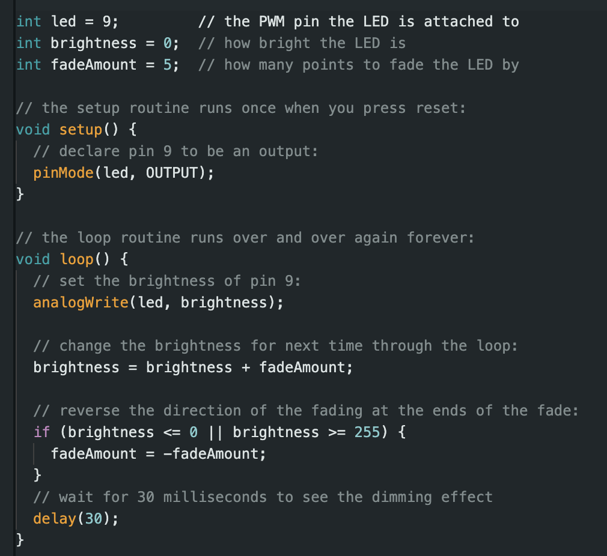
Arduino code: Variabelen
In JavaScript was elke variabele
var naam = waarde;
In C++ (Arduino) zijn er soorten variabelen:
int: geheel getal
float: komma getallen
bool: true of false (enige mogelijkheden)
string: stukje tekst

Slide 7
Arduino code: Setup
Setup functie:
Wordt eenmaal uitgevoerd
Gemaakt om alle pins juist in te stellen
  pinMode(poortnummer, INPUT of OUTPUT)
  Al een start waarde in te stellen
    bv. een led al aanzetten voordat het programma begint

Slide 8
Arduino code: Loop
Loop functie:
Wordt oneindig uitgevoerd. Klaar is opnieuw beginnen.
digitalWrite(poortnummer, LOW of HIGH)
analogWrite(poortnummer, 0-255)
waarde = digitalRead(poortnummer)
waarde = analogRead(poortnummer)

Slide 9
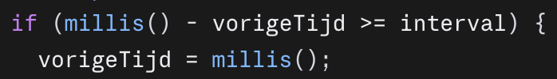
Tijd bijhouden in Arduino
delay(nummer)
Wacht het nummer in milliseconden
Doet NIKS tot die tijd is geweest. Blokkeert heel het programma
millis()
Geef het aantal milliseconden na opstarten
Blokkeert je programma niet! Belangrijk als je met input gaat werken

Slide 10
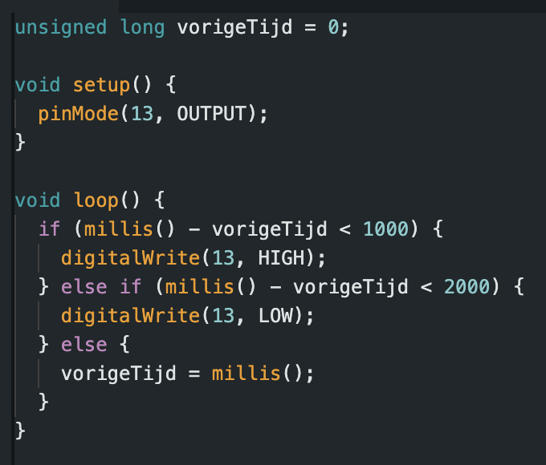
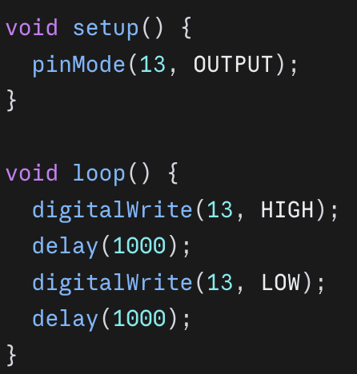
Delay omzetten naar millis

